Slide 1
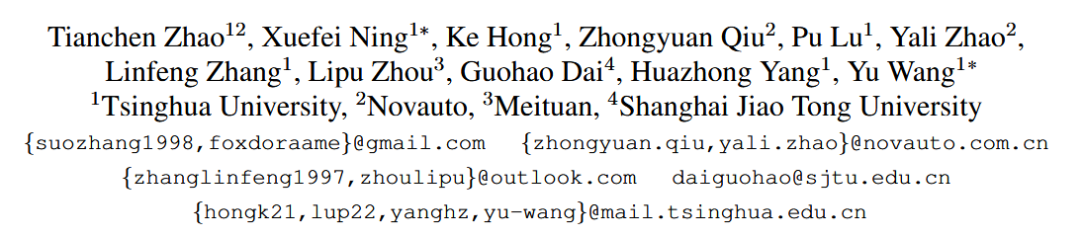
Ada3D : Exploiting the Spatial Redundancy with Adaptive Inference for Efficient 3D Object Detection
Notes:
作者在本文中提出了基于动态推理的框架Ada3D，能够有效的在模型推理过程中通过去除冗余的输入数据，减少模型的计算和存储消耗。

Slide 2
Background
Autonomous Driving Challenges
  低延迟
    自动驾驶汽车的反应速度应该比人类驾驶员快(250ms)
  高精度
    感知应该准确，避免安全问题。
  预算受限
    自动驾驶汽车的计算芯片价格限制。
  功率受限
    嵌入式计算平台（~30W）
Notes:
由于自动驾驶任务的安全性至关重要(safety-critic)，对感知算法的延迟与准确性都有很高的要求，然而，由于车载计算平台一般硬件资源受限（由于价格和能耗的限制，典型平台为边缘嵌入式计算平台，相较于常用的消费级GPU，计算与显存资源都更为受限制）。
在受限的情况下需要低延迟和高精度，所以就要提高模型的效率

Slide 3
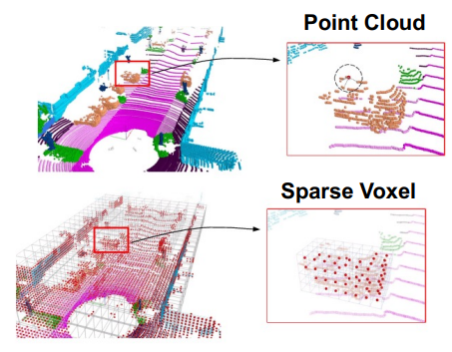
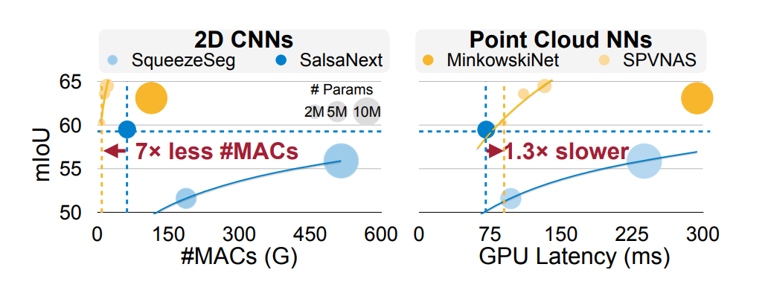
Background
Voxel-based 3D Perception
  Good Performance with Large Cost
Notes:
3D检测(3D Detection)任务是自动驾驶任务中的重要任务
左图
基于体素的 3D 深度学习方法通过将输入点云量化为规则网格将其转换为稀疏voxel，带来了不错的精度，
右图
与2D cnn相比，点云网络具有更高的精度和更低的# mac，点云网络在现有通用硬件上的运行速度明显慢于cnn
再加上车载资源有限，当前基于voxel的方法很难满足自动驾驶汽车的实时需求[14]。 因此，提高基于体素的 3D 感知方法的效率（例如减少 GPU 延迟和峰值内存）至关重要。

Slide 4
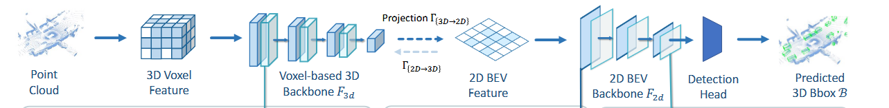
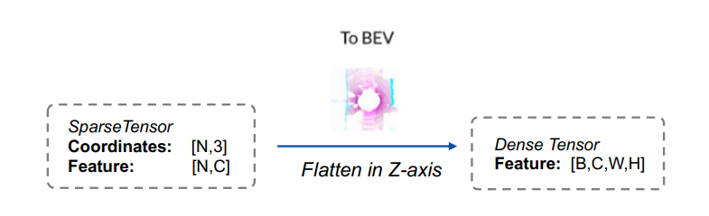
Background
Voxel-based 3D Perception
  Framework overview
Notes:
一个典型的基于voxel 3D目标检测主要包含两大部分，首先将点云转化为voxel，采用3D稀疏卷积的3D Backbone提取特征。经过一个3D转2D的投影（在Z轴做Average Pooling）转化为稠密的2D BEV(Bird-Eye-View 表征)。
3D backbone从输入点云中提取特征，然后3D 特征沿 z 轴投影到鸟瞰 (BEV) 空间
但这一套流程处理时间比较长：因为模型尺寸过大，并且包含 3D 稀疏卷积等耗时操作；算法需要处理大量输入点（例如 nuScenes 为 30K）。

Slide 5
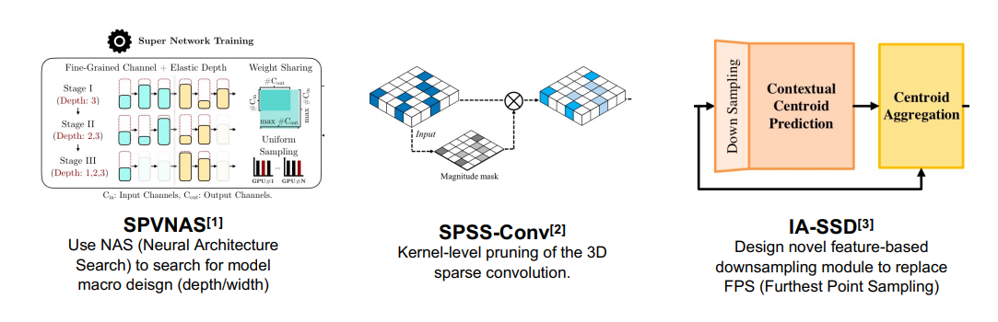
Background
Voxel-based 3D Perception
  现有的优化方法
[1]Searching Efficient 3D Architectures with Sparse Point-Voxel Convolution（ECCV20）
[2] Spatial Pruned Sparse Convolution for Efficient 3D Object Detection（NeurIPS22）
[3] Not All Points Are Equal: Learning Highly Efficient Point-Based Detectors for 3D LiDAR Point Clouds（CVPR22）
Notes:
先前的研究侧重于通过在kernel上和模型级别 压缩模型来解决模型尺寸过大、操作耗时的问题。
SPVNAS：提出 3D 神经网络搜索 (3D-NAS)，搜索最佳网络架构
SPSS-Conv：提出空间剪枝稀疏卷积，三维稀疏卷积的kernel级别剪枝。
IA-SSD：设计的基于特征的下采样模块来替代FPS(最远点采样)

Slide 6
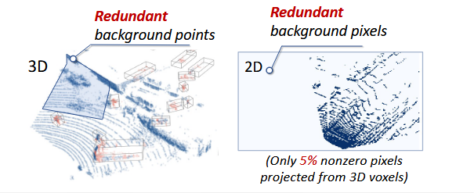
Motivation
Data Redundancy
Notes:
这篇工作主要关注的空间上带来的数据冗余
比如针对3D voxel空间，存在着大量的冗余背景点，以及靠近传感器比较稠密的点；如上图所示，输入点云中的大量点代表道路平面和建筑物，它们是3D检测的冗余“背景”。
针对2D BEV空间，由于其由3D voxel投影得到，其中大多数（80%以上）位置的像素值为0。在现有方法中，大量的计算和存储被浪费在了这些冗余的数据之中。

Slide 7
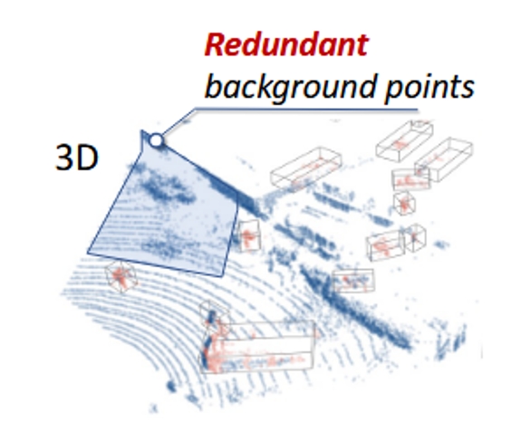
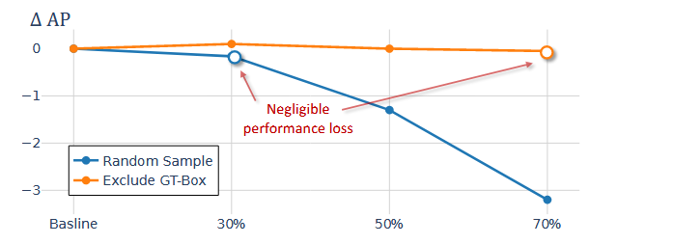
Motivation
Data Redundancy
  3D voxel
Notes:
当随机从输入点云中删除约30%的点时（蓝色曲线），仅造成了小于0.5的mAP损失。
如果从 bounding box之外删除点(橙色曲线，就是删除的点可近似看做对3d检测任务没有影响，删除了70%的点之后没有明显的精度损失。
以上实验结果展示了输入点云在数据上存在较大的冗余性，有压缩与优化空间。

Slide 8
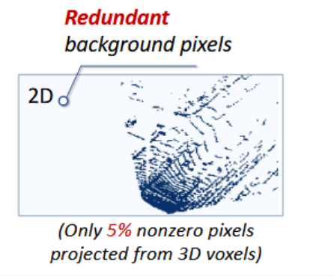
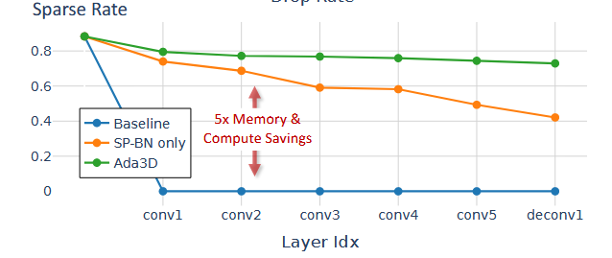
Motivation
Data Redundancy
  2D BEV
Notes:
针对2D鸟瞰图(BEV)空间，由于其由3D voxel沿着Z轴投影得到，其中大多数（80%以上）位置的像素值为0，比如在KITTI中只有5%的像素在BEV空间中有投影的特征值。是一个稀疏的状态
从右图可以看出，特征图在第一个batch norm之后就失去了稀疏性，导致了无法利用一些稀疏卷积算子进行计算加速

Slide 9
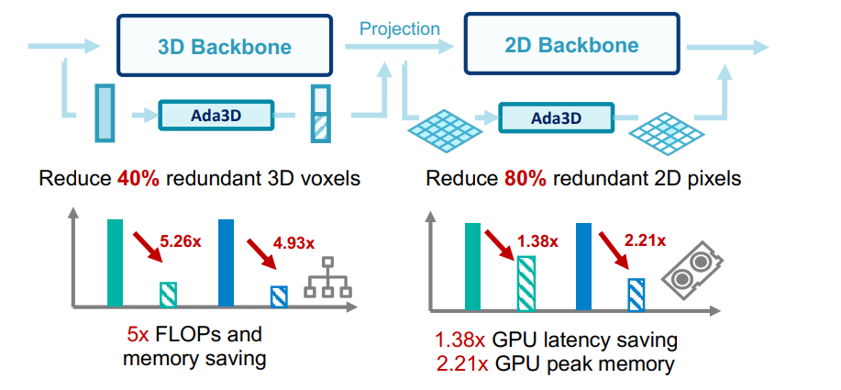
Introdution
基于动态推理的效率优化框架 - Ada3D
  采用轻量级预测器来评估 BEV 空间中输入特征的重要性
  预测与激光雷达点云的密度相结合，以确定要删除哪些冗余特征
  引入稀疏性Batch Norm来保持 BEV 特征的稀疏性
效果
Notes:
基于3D和2D空间的数据冗余，提出了基于动态推理的效率优化框架 - Ada3D，让模型在推理中识别出冗余部分，并自适应的跳过其计算存储，以减少计算量。
在无精度损失的情况下，Ada3D方法能减少40%的3D体素与80%的2D像素，获得等效约5x的计算量(FLOPs)与内存(Memory)优化。
并在实际硬件测试中展示约1.5x的延迟(Latency)优化与2.2x的峰值内存(Peak Memory)优化。

Slide 10
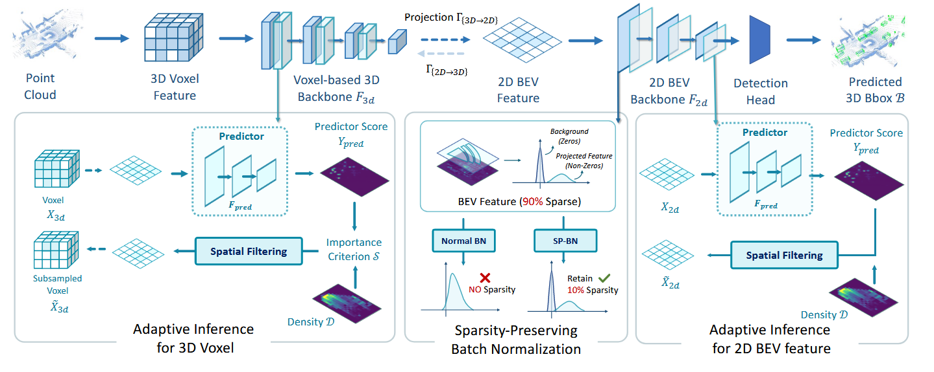
Overview
基于动态推理的效率优化框架 - Ada3D
  一个共享的轻量化BEV空间重要性预测器 (BEV-space Importance Predictor)
  考虑点云密度先验的空间过滤方法 (Density-guided Spatial Filtering)
  保持2D BEV feature稀疏性的Batch Norm(Sparsity-Preserving Batch Normalization)
Notes:
第一部分是作者训练了一个小型的CNN预测器，用来预测输入的重要性，也就是判断这个输入是不是冗余的
第二部分在第一部分的基础上，激光雷达点云具有密度不平衡的特殊性质。离传感器近的点云密度大，离传感器远的点云密度小。所以预测会带来误差，预测器倾向于点云稠密部分产生更大的预测，为了弥补这一缺陷，我们引入了点云密度先验的空间过滤方法 ，就是在预测的时候考虑点云密度带来的影响。
第三部分是解决在batch norm操作之后，稀疏性就丢失了的问题，因为本来稀疏的计算经过batch norm之后变成了稠密的计算，计算的效率变低

Slide 11
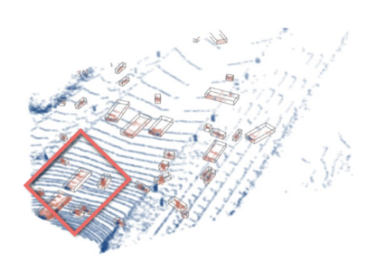
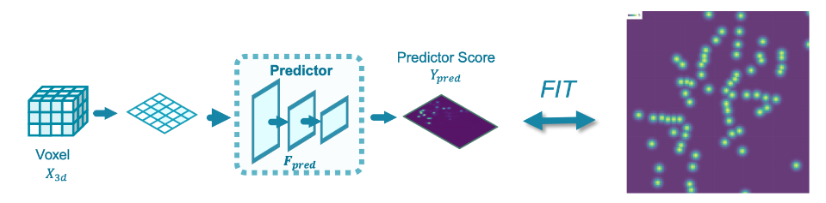
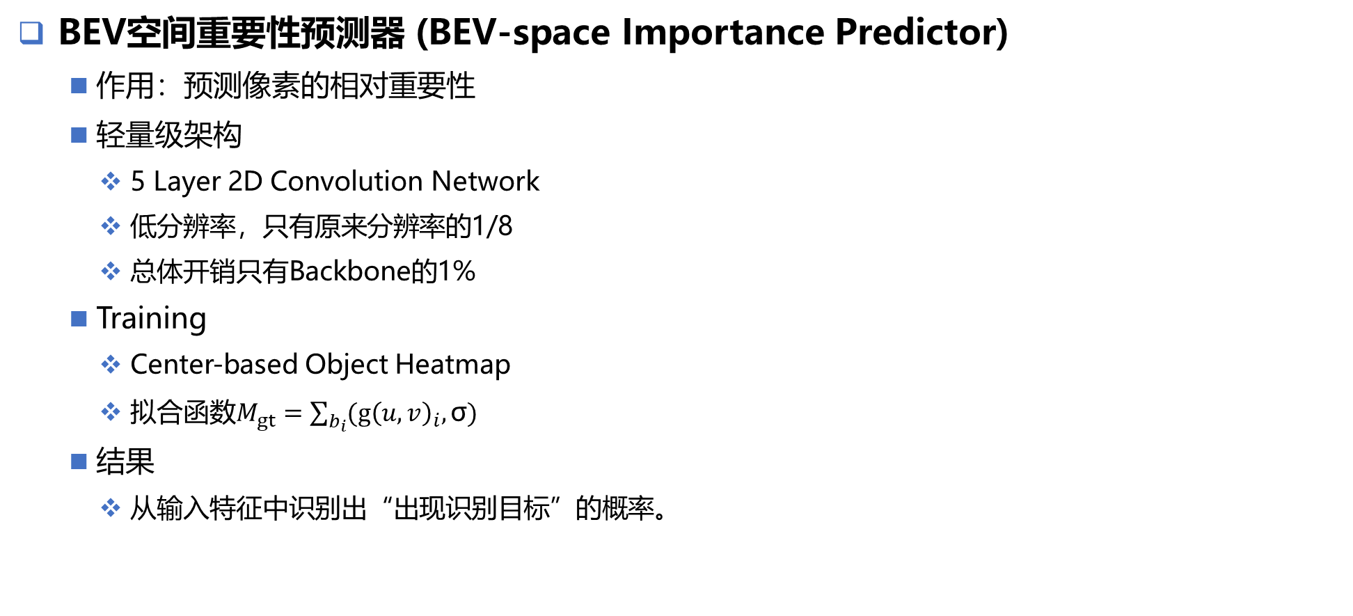
Method
BEV空间重要性预测器 (BEV-space Importance Predictor)
  作用：预测像素的相对重要性
  轻量级架构
    5 Layer 2D Convolution Network
    低分辨率，只有原来分辨率的1/8
    总体开销只有Backbone的1%
  Training
    Center-based Object Heatmap
    拟合函数$M_{gt}=\sum_{b_{i}}{({g\left(u,v\right)}_{i},\text{σ}) }$
  结果
    从输入特征中识别出“出现识别目标”的概率。
Notes:
首先介绍预测器
在模型的3D骨干与2D骨干网络的多个位置应用了一个共享的BEV空间的预测器，该预测器将模型的特征映射到每个像素的相对重要性程度。
预测器由5层的高效组卷积(Group Convolution)组成，且处理低分辨率的特征，整个预测器的计算代价少于原本模型的1%，仅引入了极少的额外计算。
Training
根据右边说明数据冗余的这个图，当在Bounding box之外丢弃大量点时，性能仅略有下降。 它表明边界框的中心非常重要，并且重要性传播到局部区域。
CenterPoint,是一个使用关键点检测器找到障碍物中心点和特征的网络，能预测对象大小、子体素位置细化、旋转和速度
所以采用了CenterPoint模型中的基于物体中心的热力图（Center-based Object Heatmap）来作为预测器需要拟合的目标。以每bounding box的中心为中心，在周围以球状高斯函数渲染。
其中 bi 是bounding boxes，G是中心点u，v为，半径为 σ 的二维高斯函数。均方误差 （MSE） 损失用于预测变量训练。
通过学习，预测器能够从输入特征中预测出“出现识别目标”的概率。
如图所示，橙色代表着预测器输出置信度较高的区域，基本识别出了Boudning Box周围的点。

Slide 12
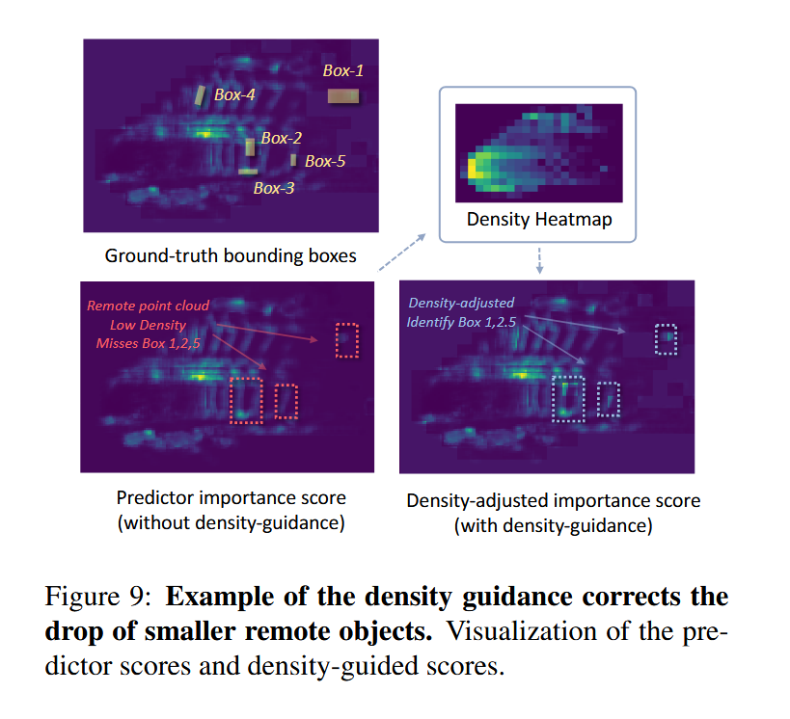
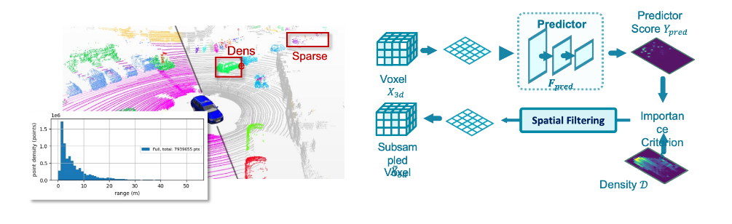
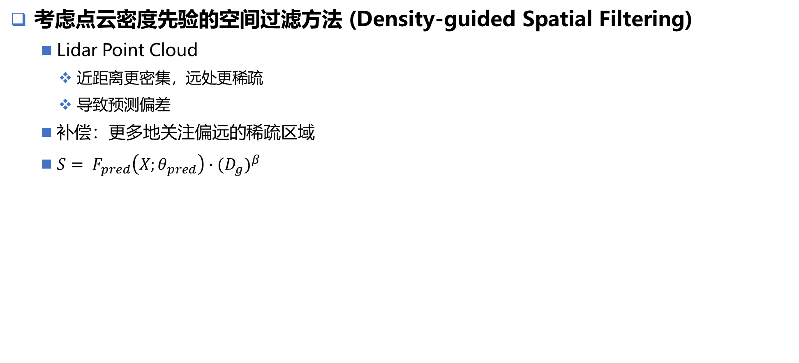
Method
考虑点云密度先验的空间过滤方法 (Density-guided Spatial Filtering)
  Lidar Point Cloud
    近距离更密集，远处更稀疏
    导致预测偏差
  补偿：更多地关注偏远的稀疏区域
  $S= F_{pred}\left(X;θ_{pred}\right)∙{(D_{g})}^{β}$
Notes:
激光雷达所产生的点云有着独特的特性，如下图左图所示，距离传感器中心近处的点更加稠密，而远处的点则较为稀疏。该现象可能会导致预测器更倾向于对近处的点给出更高的置信度预测，从而忽视远处的物体。
我们引入了基于密度先验的空间过滤方法，同时考虑预测器分数与点云的密度，以补偿远处稀疏部分的点。
X是BEV输入，预测后与一个超参数相乘
D 是内核大小为 g 的密度热图，β 是调整密度分布的超参数。 为每个数据集选择 β 值，目的是对齐 10 个采样场景上的预测变量得分和密度分布的方差。
引入了密度先验后，能够显著的提升空间过滤的准确度。以图为例，在左下角重要性预测器的输出中，远处较为稀疏的Box1与Box5并无较高的置信度，而经过密度矫正之后的热力图中，能够识别出Box1与Box5。

Slide 13
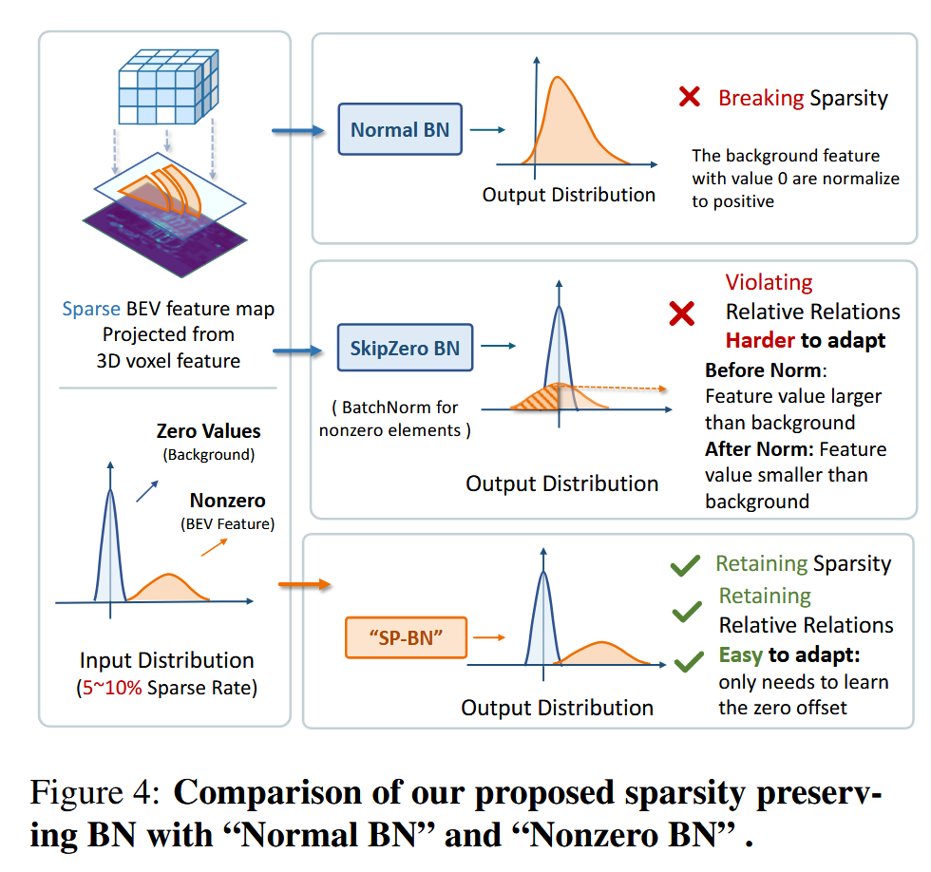
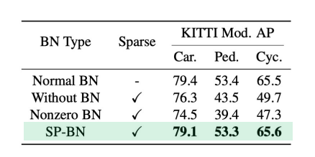
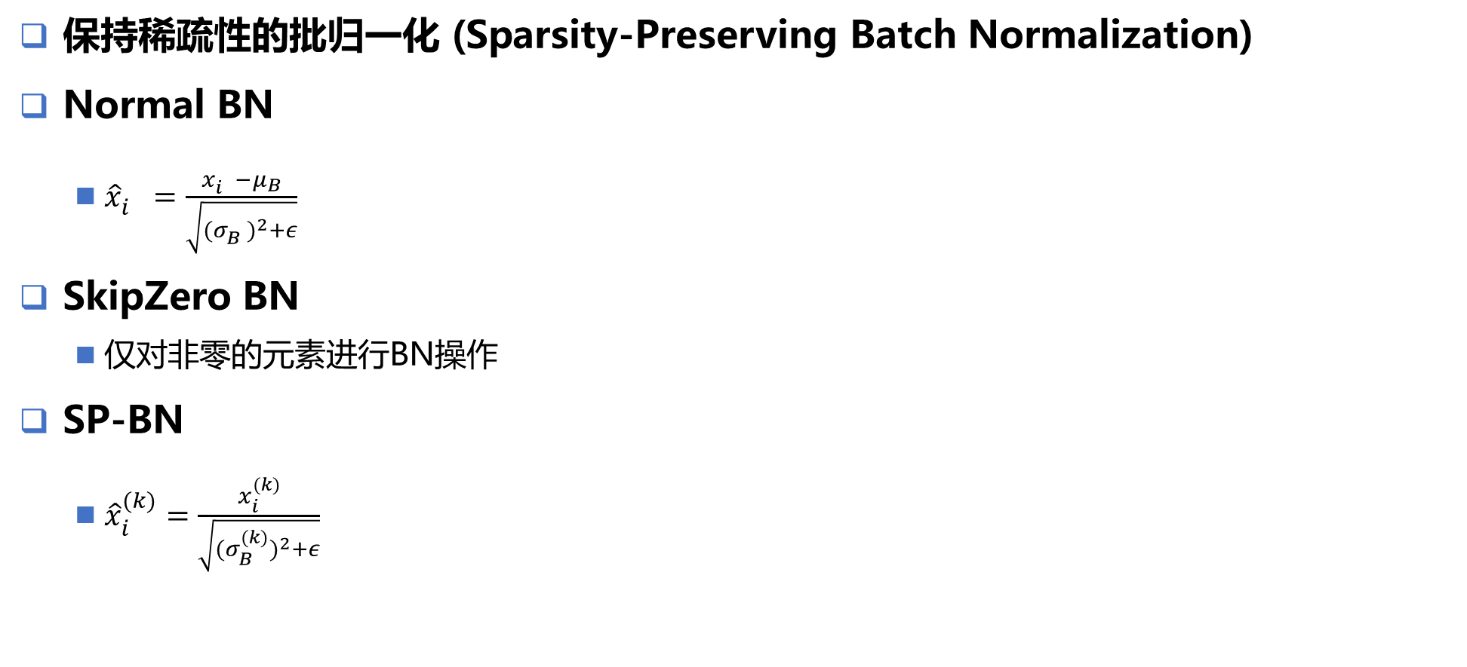
Method
保持稀疏性的批归一化 (Sparsity-Preserving Batch Normalization)
Normal BN
  ${\hat{x}}_{i}^{}=\frac{x_{i}^{}−μ_{B}}{\sqrt{{(σ_{B}^{})}^{2}+ε}}$
SkipZero BN
  仅对非零的元素进行BN操作
SP-BN
  ${\hat{x}}_{i}^{(k)}=\frac{x_{i}^{(k)}}{\sqrt{{(σ_{B}^{(k)})}^{2}+ε}}$
Notes:
在基于体素的3D检测器中，2D的BEV特征是由稀疏的3D体素所投影得到。因此，很大部分的像素点的位置是背景，具有0值（如下图中的蓝色部分）。
Normal BN
的计算方式是先计算出平均值μ和方差σ，然后对所有特征进行计算
所以，经过第一次批归一化层之后，特征图将失去稀疏度（图的右上角）。
SkipZero BN
一种简单的方法是直接跳过0值
在Norm之前，特征值是大于背景值的，对非零元素norm之后，有部分的特征值小于了背景的值，会导致训练不稳定
SP-BN
为保持2D特征图的稀疏度，
我们对原本的批归一化进行了改进，设计了一种SP-BN(Sparsity-preserving Batch Normalization),,其实就是batch norm中跳过了归一化中减均值的操作，能够在不减少性能的前提下维持2D特征图的稀疏度。
这个表说明SP-BN和原本的batch norm性能一致

Slide 14
Experiment
运行环境：RTX 3090 GPU CUDA 11
模型：CenterPoint
数据集：KITTI，nuScenes，ONCE
参数说明
  Rdrop：用于控制要删除的特征数量的超参数
  Ada3D-A：2D 过滤80% pixels
  Ada3D-B：3D 过滤40% voxels，2D 过滤80% pixels
  Ada3D-C：3D 过滤60% voxels，2D 过滤90% pixels
Notes:
运行环境：RTX 3090 GPU CUDA 11
在KITTI，nuScenes，ONCE等公开数据集上测试了Ada3D的加速效果。
“Rdrop”：用于控制要删除的特征数量的超参数
测试分为三种方案ABC依次过滤更多的特征

Slide 15
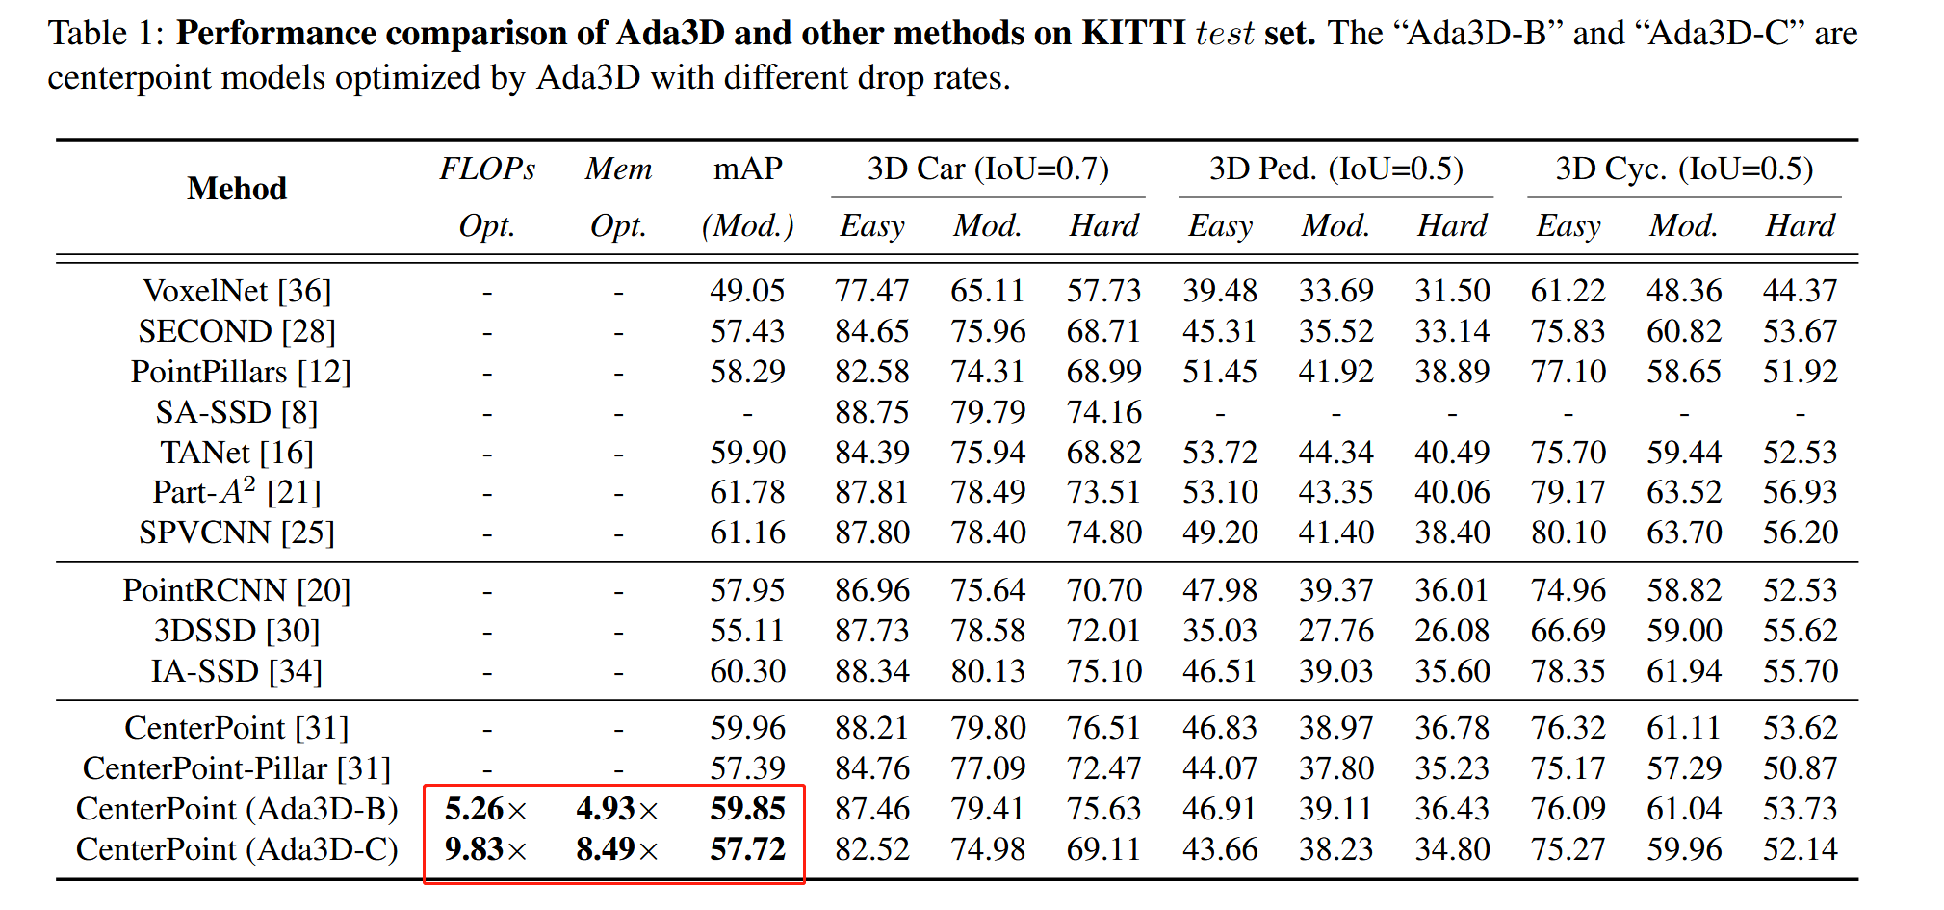
Experiment
算法加速比分析
  KITTI
Ada3D在保持精度的同时压缩了模型的计算量和内存使用量
Notes:
3D 过滤40% voxels，2D 过滤80% pixels的B方案下，能获得约5倍的计算和存储(FLOPs/Memory)优化。在3D 过滤60% voxels，2D 过滤90% pixels下，能够获得约一个数量级(10x)的计算存储优化。

Slide 16
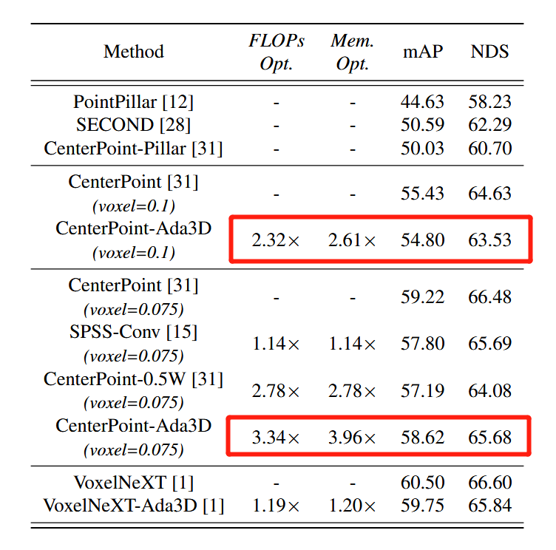
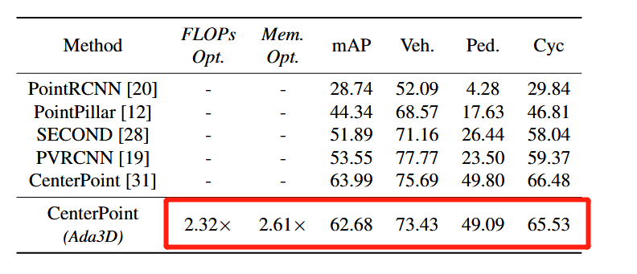
Experiment
算法加速比分析
  nuScenes & ONCE
2~3x的计算量和显存优化
Notes:
在nuScenes和ONCE数据集上有2~3倍的计算量和显存优化

Slide 17
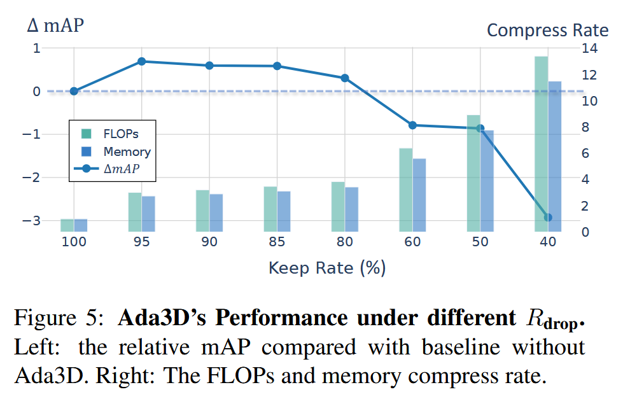
Experiment
硬件效率分析
Notes:
在图5中给出了不同Rdrop的模型大小的计算量和内存的变化关系，Rdrop越大，计算量和内存节约地更多
所以可以根据不同的硬件的情况来调整Rdrop，实现高效的部署
在保留的百分比在80%-95%区间，还提升了模型的性能
原因：丢弃的冗余部分是有噪声的，并且会对训练过程产生负面影响。

Slide 18
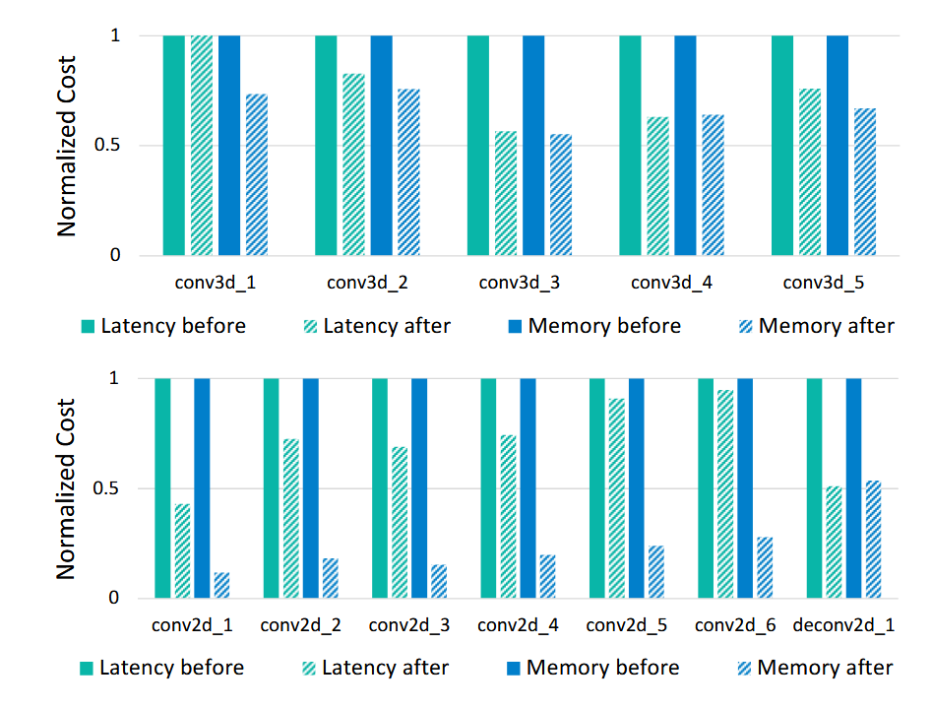
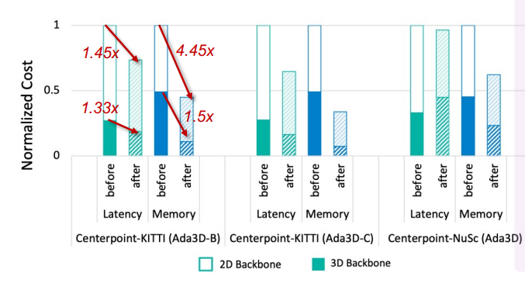
Experiment
硬件效率分析
结论
  SP-BN 和特征过滤保留了 2D 特征图的稀疏性，减少了 2D backbone的内存和计算量
  2D BEV bakcbone的实际耗时与内存消耗占比，比3D部分更高
  理论的计算存储加速比(5x)，与实际的硬件加速比存在较大的gap(1.5x/2.2x)
Notes:
图 6 说明了每层layer GPU 延迟和峰值内存的减少，绿色柱子表示延迟，蓝色柱子表示内存使用，阴影部分表示Ada3D优化后的性能表现，上面是针对3D backbone、下面是2D backbone的结果
图 7 是模型整体的延迟和峰值内存变化情况，空心柱子对应3D backbone，实心柱子对应 2D backbone
SP-BN 和特征过滤保留了 2D 特征图的稀疏性，减少了 2D backbone的内存和计算量
2D BEV bakcbone的实际耗时与内存消耗占比，比3D部分更高
理论的计算存储加速比(5x)，与实际的硬件加速比存在较大的gap(1.5x/2.2x)
针对该现象，我们进一步分析其原因在于稀疏卷积算子的加速比与稀疏比的增加并不线性。
当稠密度较高时候(20%),采用稀疏卷积相比稠密计算加速比不高。在3D检测模型场景中，3D部分数据由于已经有较高的稀疏度，因此稀疏比增加能近乎线性的反映到实际加速比。而2D部分，由于是从全稠密增加稀疏度，加速比增长比稀疏度增长更慢。

Slide 19
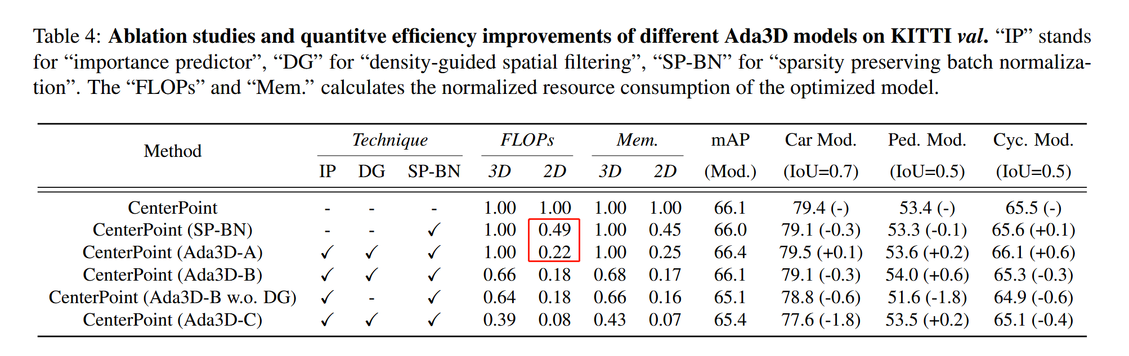
Analysis
Ablation Studies—Importance predictor accurately
  IP：BEV空间重要性预测器 (BEV-space Importance Predictor)
  DG:点云密度先验的空间过滤方法 (Density-guided Spatial Filtering)
  SP-BN:保持2D BEV feature稀疏性的Batch Norm(Sparsity-Preserving Batch Normalization)
稀疏度提高
Notes:
IP：BEV空间重要性预测器 (BEV-space Importance Predictor)
DG:点云密度先验的空间过滤方法 (Density-guided Spatial Filtering)
SP-BN:保持2D BEV feature稀疏性的Batch Norm(Sparsity-Preserving Batch Normalization)
在不影响精度的情况下，预测器将 2D 特征图的稀疏度从 SP-BN 的 50% 增加到 80%。

Slide 20
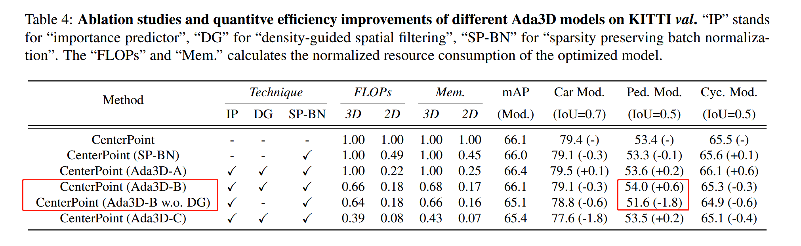
Analysis
Ablation Studies—Density-guided Spatial Filtering
  IP：BEV空间重要性预测器 (BEV-space Importance Predictor)
  DG:点云密度先验的空间过滤方法 (Density-guided Spatial Filtering)
  SP-BN:保持2D BEV feature稀疏性的Batch Norm(Sparsity-Preserving Batch Normalization)
对远处的行人识别率更高
Notes:
比较有和没有密度指导的“Ada3D-B”模型，简单地使用预测分数会导致性能显着下降，特别是对于体型较小的行人（-2.4％）。

Slide 21
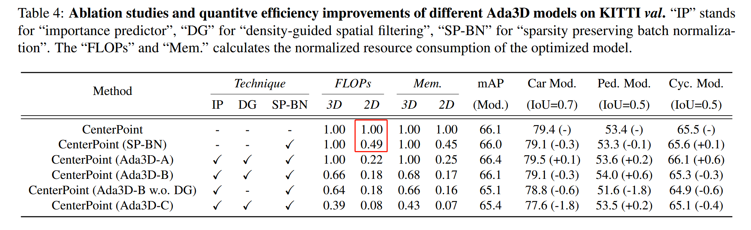
Analysis
Ablation Studies—Importance predictor accurately
  IP：BEV空间重要性预测器 (BEV-space Importance Predictor)
  DG:点云密度先验的空间过滤方法 (Density-guided Spatial Filtering)
  SP-BN:保持2D BEV feature稀疏性的Batch Norm(Sparsity-Preserving Batch Normalization)
保留了50%的稀疏度
Notes:
表 4 显示，引入 SP-BN 将 2D BEV 特征的稀疏性从 0% 增加到 50%，而性能没有下降。

Slide 22
Conclusion
针对3D感知任务中输入数据存在冗余性的问题，提出了基于动态推理的框架Ada3D，能够有效的在模型推理过程中通过去除冗余的输入数据，减少模型的计算和存储消耗。
能够去除约40%的3D体素与80%的2D像素，实现约5x的flops与memory优化
在GPU设备上获得了1.5倍的延迟与2.2倍的峰值内存的优化
Ada3D方法能够与现有的模型压缩方法组合，且在专用硬件平台上有更高的效率优化空间。

Slide 23

谢谢！敬请批评指正！

